Slide 1
Studia I stopnia Kierunek Logistyka
Specjalność Zarządzanie logistyką

Slide 3
Kierunek LOGISTYKA
LOGISTYKA - TWÓJ ZAWÓD - TWOJA PRZYSZŁOŚĆ
SPECJALNOŚĆ ZARZĄDZANIE LOGISTYKĄ

Slide 4
Co zyskasz?
ZARZĄDZANIE logistyką
Zostaniesz ukierunkowany na
praktyczne aspekty
w zarządzaniu logistyką
Nauczysz się jak efektywnie planować wsparcie logistyczne
Będziesz miał możliwość nawiązania kontaktów
z wiodącymi firmami
z regionu
Zdobędziesz wiedzę z zakresu optymalizacji procesów logistycznych
Zdobędziesz certyfikat European Logistics Association

Slide 5
Przedmioty
ZARZĄDZANIE logistyką
Zarządzanie zapasami
Optymalizacja procesów logistycznych
Spedycja
Transport w logistyce
Elektroniczne giełdy usług logistycznych
Planowanie w logistyce
Funkcjonowanie przedsiębiorstw sektora TSL

Slide 6
Kariera zawodowa
ZARZĄDZANIE logistyką
Spedytor międzynarodowy i krajowy
Szef logistyki
w firmie usługowej, handlowej
i produkcyjnej
Menedżer
działów zakupów
Kierownik magazynu
i centrum logistyczno - dystrybucyjnego
Kierownik działu obsługi klienta

Slide 7
Twój zawód
ZARZĄDZANIE logistyką
Absolwenci specjalności Zarządzanie logistyką, to wykwalifikowani specjaliści, którzy potrafią planować, optymalizować procesy logistyczne, stosować normy i przepisy prawne oraz wykorzystać nowoczesne narzędzia informatyczne wspierające obsługę procesów logistycznych współczesnych przedsiębiorstw i łańcuchów dostaw.

Slide 8
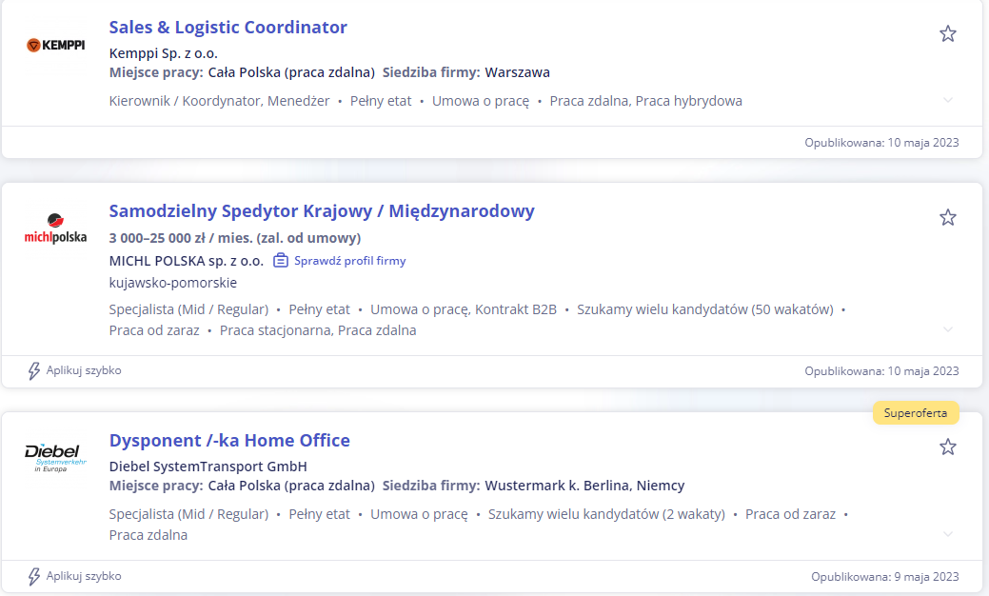
TWOJA PRZYSZŁOŚĆ
ZARZĄDZANIE logistyką
Absolwenci specjalności poszukiwani Przykładowe oferty pracy
źródło: https://www.pracuj.pl/praca (dostęp 11.05.2023)

Slide 9
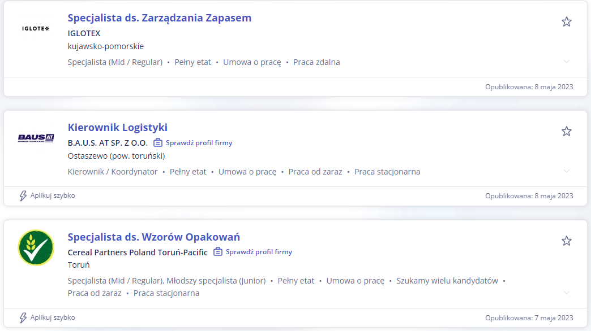
TWOJA PRZYSZŁOŚĆ
ZARZĄDZANIE logistyką
Absolwenci specjalności poszukiwani Przykładowe oferty pracy
źródło: https://www.pracuj.pl/praca (dostęp 11.05.2023)

Slide 10
SYSTEMY INFORMATYCZNE
Kierunek LOGISTYKA

Slide 11
Osiągnięcia Katedry logistyki
Kierunek LOGISTYKA
Granty NCN
Organizacja cyklicznej konferencji naukowej pn. Odpowiedzialne łańcuchy dostaw
Wystąpienia na międzynarodowych konferencjach naukowych
Wysoko punktowane publikacje
Organizacja cyklicznej konferencji dla studentów pn. Kopernikańskie dni logistyki
Koło naukowe LOGITOR
Akredytacja ELA dla kierunku Logistyka
Współpraca w ramach projektu Combine z Urzędem Marszałkowskim w Toruniu
Projekt rozwojowy z Zespołem Szkół Technicznych w Toruniu
Organizacja praktyk studenckich w renomowanych firmach
Czasopismo naukowe Journal of Positive Management

